Slide 1

משרד החקלאות ופיתוח הכפר
תנופה
יישום תכנית ההתנתקות
תמונת מצב תקציבים ופעילות
הצגה לוועדת השקיפות בכנסת
ינואר 2018

Slide 2
משרד החקלאות ופיתוח הכפר
תנופה
תקציב

Slide 3
תמוז תשע"ד
יולי 2014
משרד החקלאות ופיתוח הכפר
תנופה

Slide 4
תמוז תשע"ד
יולי 2014
משרד החקלאות ופיתוח הכפר
תנופה

Slide 5
משרד החקלאות ופיתוח הכפר
תנופה
מערך הפיצויים

Slide 6
משרד החקלאות ופיתוח הכפר
הרשות לתכנון ופיתוח החקלאות ההתיישבות והכפר - אגף התיישבות
מערך הפיצויים
ועדות הזכאות
ועדה מיוחדת
יו"ר הוועדה
נציג תנופה
נציג חשב תנופה
נציג ציבור
בית מגורים
יו"ר הוועדה
משפטן
נציג חשב הכללי
נציג ציבור
פיצוי בגין בית
מענקים ושיפוי
סיכום הדברים
תביעות לפי החוק
עובדים
מענק ותק אישי
דמי הסתגלות
גמול פרישה
קצבת התאמה
מענק בשל ותק אישי
סעיף 9 לסיכום הדברים
עסקים
פיצוי בגין פעילות עסקית
מענק עסק ממשיך ושיפוי
צוותי יישום סיכום הדברים
מרכז ההשקעות / מנהלת ההשקעות

Slide 7
מערך פיצויים - נתונים
משרד החקלאות ופיתוח הכפר
הרשות לתכנון ופיתוח החקלאות ההתיישבות והכפר - אגף התיישבות
סוג תיק | בית מגורים | מענק ותק אישי | עסקים | עובדים | סה"כ
מספר תיקים | 2,077 | 1,424 | 1,072 | 1916 | 6,489
מספר בקשות ועדה מיוחדת* | 1,956 | 268 | 1,303 | 515 | 4,042
מספר החלטות** | 21,040 | 2,858 | 6,972 | 3464 | 34,334
מספר החלטות לתיק בממוצע | 10 | 2 | 6.5 | 2 | 5.5
* ייתכן והוגש יותר מבקשה אחת באותו תיק
** כולל החלטות של ועדות הזכאות, ועדה מיוחדת, בתי משפט והחלטות "מנהליות" (צוותי יישום סיכום הדברים והחלטות שחרור תשלומים מותניים).
הנתונים עדכניים נכון לחודש נובמבר 2017

Slide 8
משרד החקלאות ופיתוח הכפר
תנופה
שקיפות המידע

Slide 9
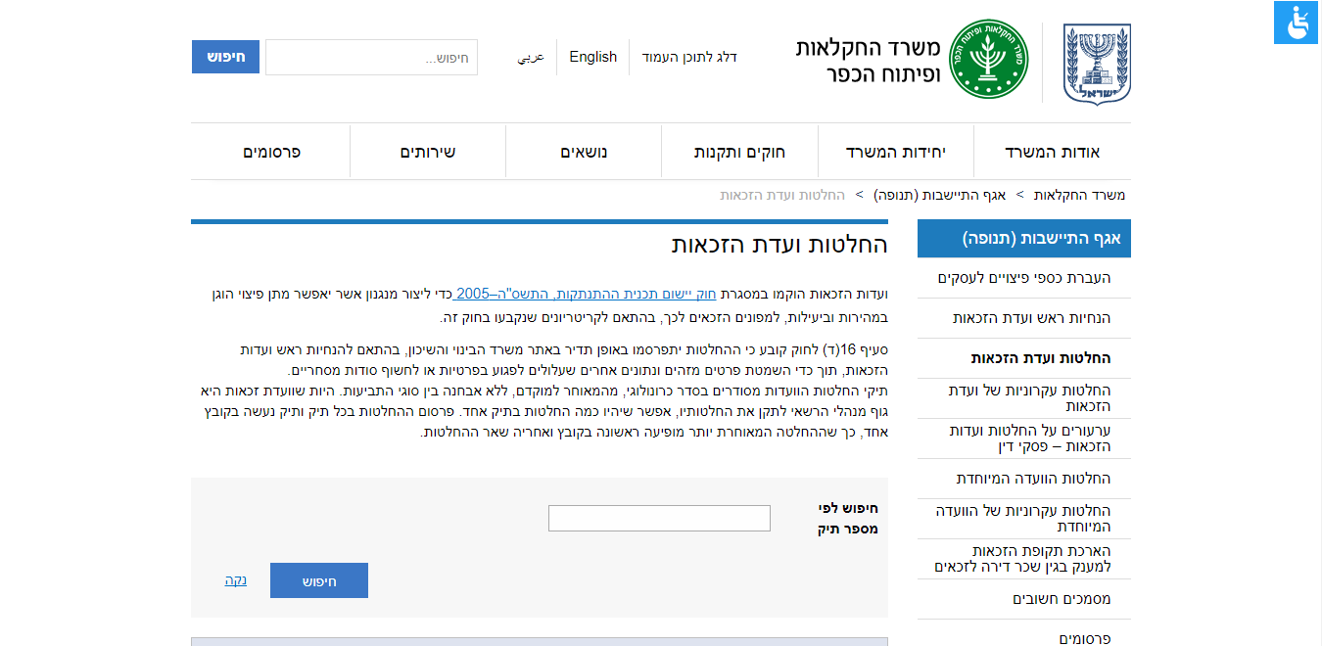
שקיפות
משרד החקלאות ופיתוח הכפר
הרשות לתכנון ופיתוח החקלאות ההתיישבות והכפר - אגף התיישבות
נתונים אודות התקשרויות אגף התיישבות מפורסמים במסגרת חוק חופש המידע, בדומה ליתר ההתקשרויות של משרד החקלאות.
נתונים אודות החלטות וועדות הפיצויים השונות, מפורסמים באתר משרד החקלאות בכתובת - http://www.moag.gov.il/tnufa/Pages/default.aspx.

Slide 10
משרד החקלאות ופיתוח הכפר
תנופה
דיור זמני

Slide 11
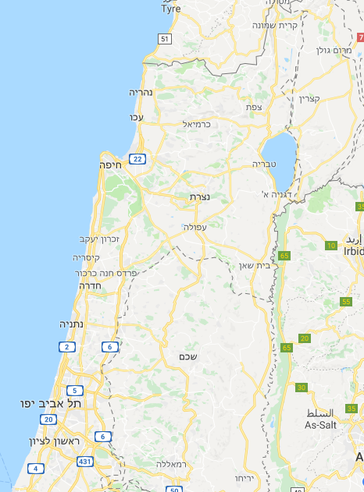
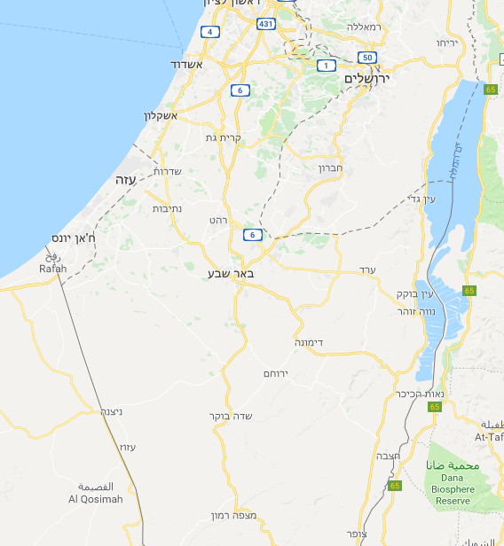
תמוז תשע"ד
יולי 2014
משרד החקלאות ופיתוח הכפר
ט"ו בטבת תשע"ו
27 דצמבר 15
תנופה
אתרים זמניים
אתר | סה"כ משפחות זכאיות | מתוכן "לא במסלול"
ניצן | 81 | 27
אמציה | 28
שבי דרום | 12 | 12
יד בנימין | 5
כרמיה | 3
עין צורים | 3 | 1
שקף | 1
סה"כ | 133 | 40
ניצן
יד בנימין
עין צורים
כרמיה
אמציה
שבי דרום
שקף

Slide 12
משרד החקלאות ופיתוח הכפר
תנופה
הסכמי העתקה

Slide 13
תמוז תשע"ד
יולי 2014
משרד החקלאות ופיתוח הכפר
תנופה
הסכמי העתקה קהילתית
בוסתן הגליל
נווה ים
יד חנה
פלמחים
נצר חזני
גני טל
ניצן
יד בנימין
אשקלון(הרצוג)
באר גנים
בת הדר
תלמי יפה
מבקיעים
כרמי קטיף
בני דקלים
שבי דרום
נטע
שומריה
נווה
בני נצרים

Slide 14
משרד החקלאות ופיתוח הכפר
תנופה
תודה רבה

Slide 15
משרד החקלאות ופיתוח הכפר
תנופה
נספחים

Slide 16
נתוני תקציב
תמוז תשע"ד
יולי 2014
משרד החקלאות ופיתוח הכפר
תנופה
סעיף תקציבי |  | ביצוע
 | שם הסעיף | 2004 | 2005 | 2006 | 2007 | 2008 | 2009 | 2010 | 2011 | 2012 | 2013 | 2014 | 2015 | 2016 | 2017 | סה"כ
 | מנגנון | 1,953 | 64,059 | 91,868 | 96,637 | 51,041 | 36,092 | 44,864 | 40,112 | 38,484 | 31,876 | 28,038 | 24,545 | 3,440 | 2,661 | 555,670
040601 | שכר | 651 | 11,985 | 18,352 | 20,074 | 19,252 | 15,143 | 15,532 | 16,526 | 16,944 | 13,624 | 10,184 | 12,922 | - | - | 171,189
040603 | אמרכלות | 1,302 | 52,074 | 39,721 | 21,829 | 17,672 | 15,396 | 15,595 | 17,217 | 16,899 | 12,146 | 11,052 | 8,779 | 3,440 | 2,661 | 235,783
040604 | פעולות |  |  | 33,795 | 54,734 | 14,117 | 5,553 | 13,737 | 6,369 | 4,641 | 6,106 | 6,802 | 2,844 | - | - | 148,698
 | פיצויים | 698 | 963,555 | 1,426,234 | 433,661 | 410,706 | 303,696 | 208,209 | 345,328 | 306,452 | 210,499 | 189,210 | 173,969 | 151,269 | 89,185 | 5,212,671
040608 | הסכמי העתקה |  |  | 69,750 | 17,218 | 88,860 | 82,417 | 60,633 | 96,254 | 43,292 | 58,328 | 45,500 | 40,658 | 68,150 | 30,280 | 701,340
040610 | פיצויים לפרטים - מגורים |  | 896,054 | 911,579 | 148,294 | 103,119 | 87,674 | 64,256 | 111,352 | 140,985 | 52,293 | 58,301 | 43,510 | 50,445 | 24,154 | 2,692,016
040611 | פיצויים לפרטים - תעסוקה |  | 1,219 | 22,322 | 21,855 | 15,548 | 11,898 | 5,469 | 10,372 | 12,627 | 10,595 | 6,003 | 3,953 | 3,363 | 3,245 | 128,469
040612 | סיוע לעסקים | 698 | 66,282 | 422,583 | 246,294 | 203,179 | 121,707 | 77,851 | 127,350 | 109,548 | 89,283 | 79,406 | 85,848 | 29,311 | 31,506 | 1,690,846
 | משרדי ממשלה ורשויות | - | 1,567,420 | 760,529 | 310,027 | 176,260 | 131,956 | 81,200 | 40,090 | 23,375 | 31,530 | 49,490 | 16,037 | 11,504 | 8,182 | 3,207,600
040614 | מימון פעולות משרדי ממשלה |  | 1,567,420 | 760,529 | 310,027 | 176,260 | 131,956 | 81,200 | 40,090 | 23,375 | 31,530 | 49,490 | 16,037 | 11,504 | 8,182 | 3,207,600
0406 | סה"כ | 2,651 | 2,595,034 | 2,278,631 | 840,325 | 638,007 | 471,744 | 334,273 | 425,530 | 368,311 | 273,905 | 266,738 | 214,551 | 166,213 | 100,028 | 8,975,941
 | פירוט מונחים וקיצורים
 | שכר - | כולל בתוכו את כל רכיבי השכר לרבות שעות נוספות, הוצאות רכב, עבודה בלתי צמיתה, העסקת סטודנטים;
 | אמרכלות - | שכ"ד ואחזקת משרדי תנופה, דואר וטלפונים, יועצים, רו"ח ועו"ד, נציגי ציבור בוועדות;
 | פעולות - | תשלומים למפרק, העתקת מבנים, סיוע חברתי ואישי;
 | הסכמי העתקה | הסכמי העתקה למגורים ולמוסדות ציבור;
 | סיוע לעסקים - | פיצויים לחקלאים ולבעלי עסקים

Slide 17
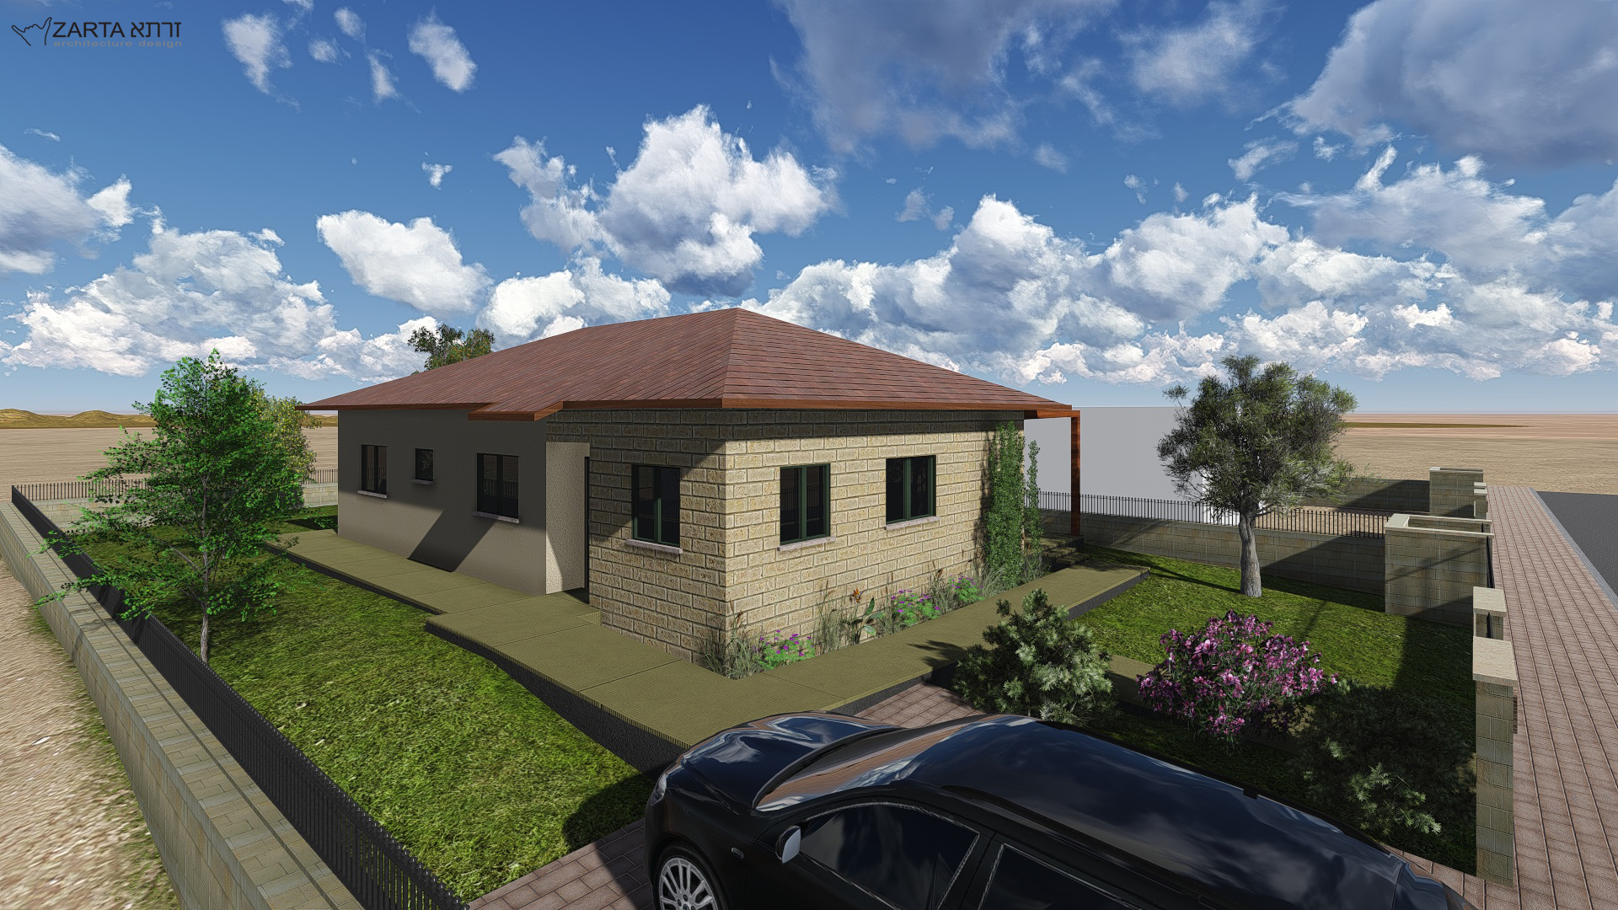
משפחתית
תמוז תשע"ד
יולי 2014
משרד החקלאות ופיתוח הכפר
תנופה

Slide 18
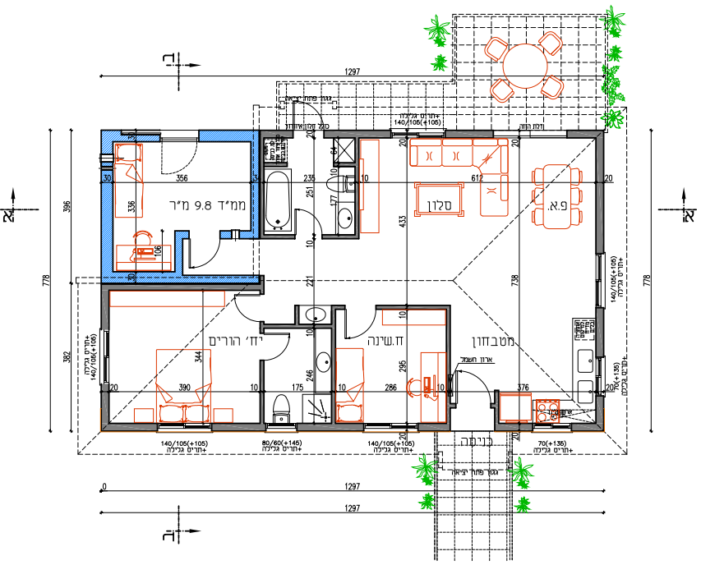
מפרט טכני ל "משפחתית"
ט"ו בטבת תשע"ו
27 דצמבר 15
משרד החקלאות ופיתוח הכפר
תמוז תשע"ד
יולי 2014
תנופה
4,5 חדרים.
חוץ: חיפוי אבן חלקי.
ארגז רוח מובנה -"דנס גלס".
בידוד בגג: צמר זכוכית "5.
דלת כניסה מעוצבת.
מטבח: ארון עליון ותחתון, כולל שיש קיסר.
מקלחת\ יח' שירות: 2 יחידות.
אמבטיה: חיפוי קרמיקה עד תיקרה
תריס ויטרינה חשמלי
שעוני שבת בלוח חשמל.
מזגנים: בכל חדר
ריכוז מזגנים + דוד שמש כולל מסתור
תכנון+ טופס 4.
עבודות פיתוח.
חיבור תשתיות.
בידוד טרמי: כ-30% מעל קראוילה רגילה.

